Slide 1
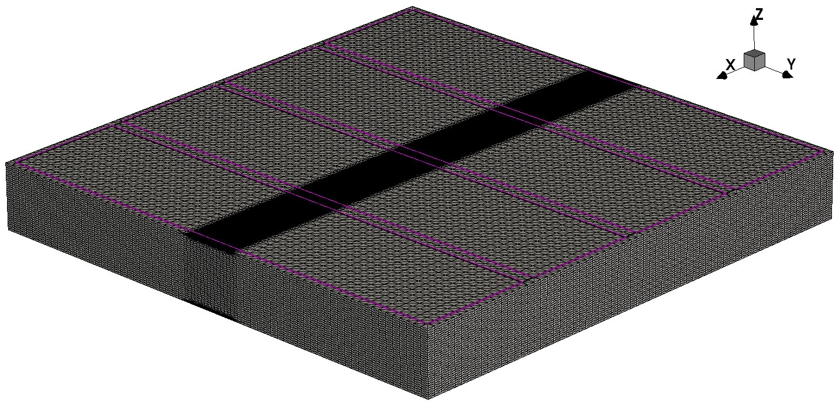
Geometry
Design for transient simulation testing later
$4000×4000×500 μm (x−y−z)$
4 electrodes on front side, each $900×1900 μm (x−y)$
One on back side, $3900×3900 μm (x−y)$
Mesh refined around Y=0
Notes:
用于模拟粒子击中的模型尺寸是2000*2000*500微米，正面两个电极，每个是900*1900微米，背面一个电极，1900*1900微米，电极均设置为欧姆接触。在接近电极的10微米区域增加网格密度，厚度从最大每格10微米降为1微米

Slide 2
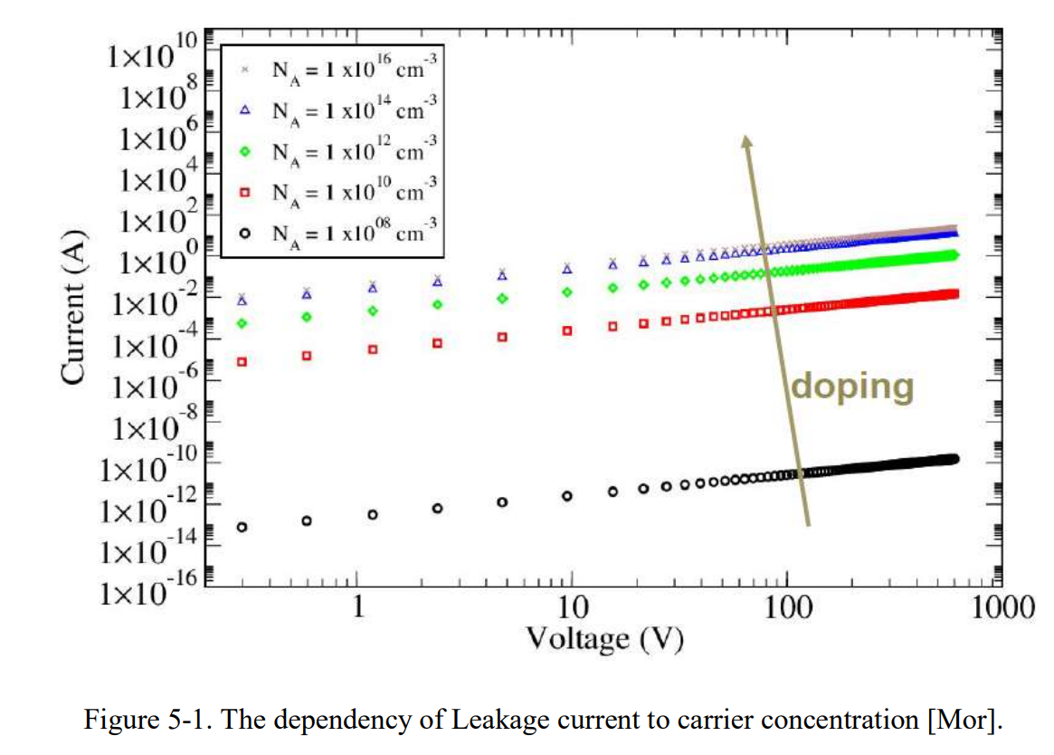
Doping
During CVD process, Boron and Nitrogen are common impurities
Boron Concentration $≠$ Carrier Concentration (Boron Active Concentration )
Add ${10}^{10}$ Boron Active Concentration
Notes:
根据文献中所述，金刚石中的硼杂质浓度为低于1ppb，也就是10的14次方每立方厘米。但硼的浓度并不是载流子的浓度，载流子浓度低于硼的浓度，文献中根据实验结果取值为10的10次方每立方厘米。根据生产厂家所说，我们使用的金刚石的硼杂质浓度会高于10的14次方，但载流子浓度还需要后续实验测量。目前模拟的载流子浓度暂时取10的10次方每立方厘米

Slide 3
Schottky Contact
Electrode {
{ Name = "front.0" Voltage = 0 Schottky Barrier = 4.35}
{ Name = "front.1" Voltage = 0 Schottky Barrier = 4.35}
{ Name = "front.2" Voltage = 0 Schottky Barrier = 4.35}
{ Name = "front.3" Voltage = 0 Schottky Barrier = 4.35}
{ Name = "back" Voltage = 0 Schottky Barrier = 4.35}
}

Slide 4
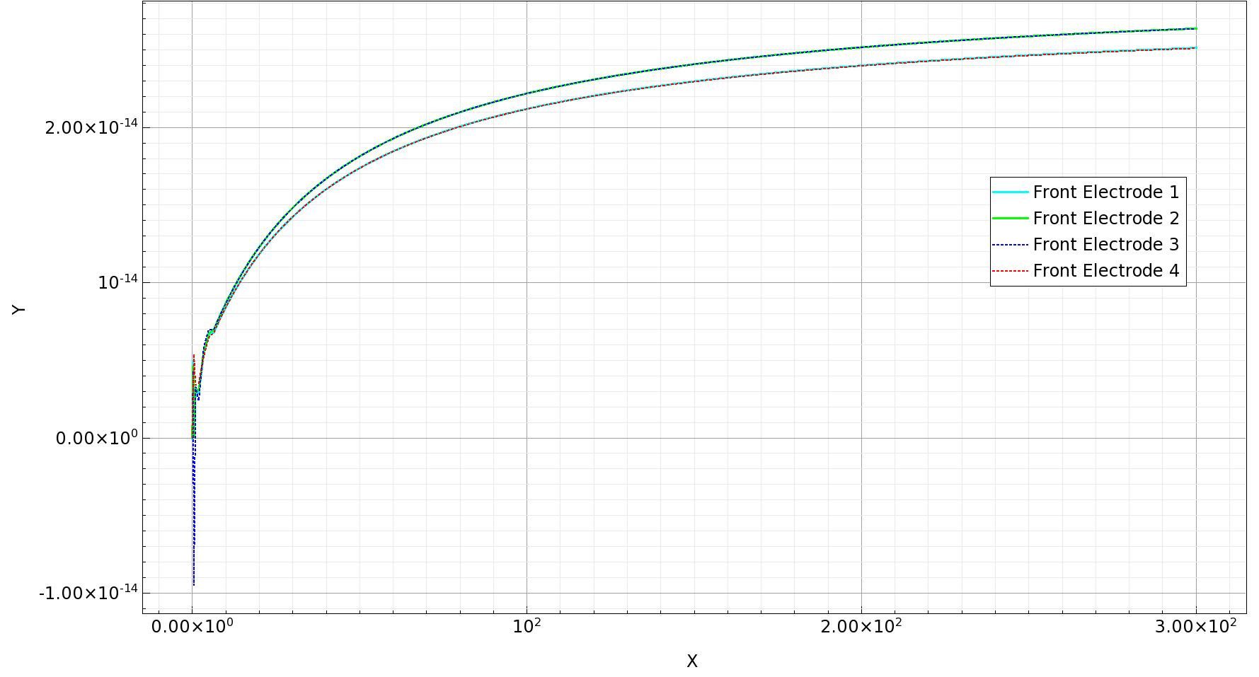
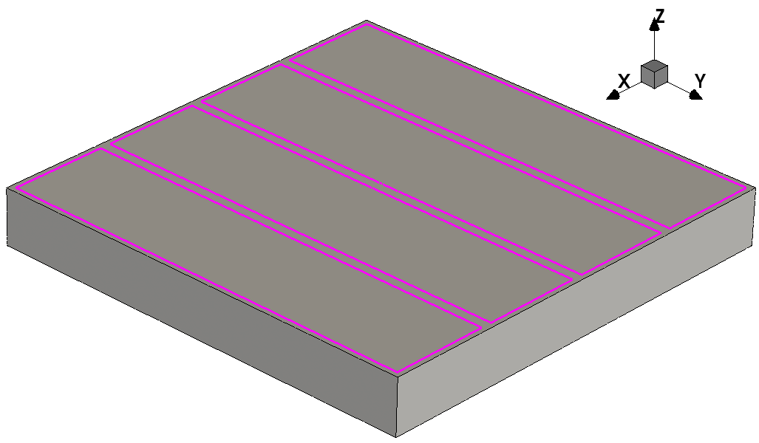
I-V Characteristic Curve
Physics {
EffectiveIntrinsicDensity( OldSlotboom )
Mobility(
-ConstantMobility
DopingDep
HighFieldSaturation( Eparallel )
Enormal
)
Recombination(
SRH( DopingDep )
Avalanche
)
}
1
2
3
4
Notes:
流体力学模型，包括掺杂浓度梯度的影响、载流子温度梯度的影响和电子空穴有效质量在空间不同区域不同时的影响。由于我们使用的金刚石是均匀掺杂，载流子种类相同，因此主要起作用的是载流子温度梯度影响，也就是考虑了载流子能量输运。

Slide 5
Transient Simulation - Physics
Physics {
EffectiveIntrinsicDensity( OldSlotboom )
Mobility(
-ConstantMobility
DopingDep
HighFieldSaturation( Eparallel )
Enormal
)
Recombination(
SRH( DopingDep )
Avalanche
)
HeavyIon(
Direction = (0, 0, 1)
Location = (0, 0, -260)
Time = 1e-9
Length = 520
Wt_hi = 1
LET_f = 5.767e-6
Gaussian
PicoCoulomb
)
}
Simulation of electron hit
From (0, 0, -260) to (0, 0, 260), penetrate the detector
Wt_hi : radius
$1 μm$
LET_f : linear energy transfer
$5.767×{10}^{−6} pC/μm$
“Gaussian” : uses Gaussian distribution instead of exponential distribution
“PicoCoulomb” : specifies the unit to be $μm$ and $pC/μm$ for Wt_hi and LET_f respectively
same as IV simulation
Notes:
瞬态模拟的物理模型是在之前的稳态模拟的基础上增加了HeavyIon。HeavyIon模型中的参数为，粒子的初始位置、运动方向、运动距离、电离半径、能量转移。“Gaussian”表示电离的分布为高斯分布而不是指数分布，“PicoCoulomb”为设定参数的单位。将电离半径设置为1微米，能量转移为5.767*10的-6次方皮库伦每微米，粒子从底部正射入并穿过探测器

Slide 6
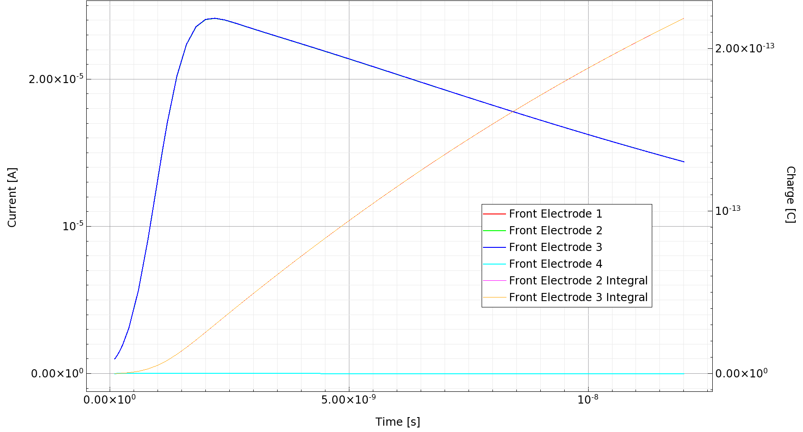
50V

Slide 7
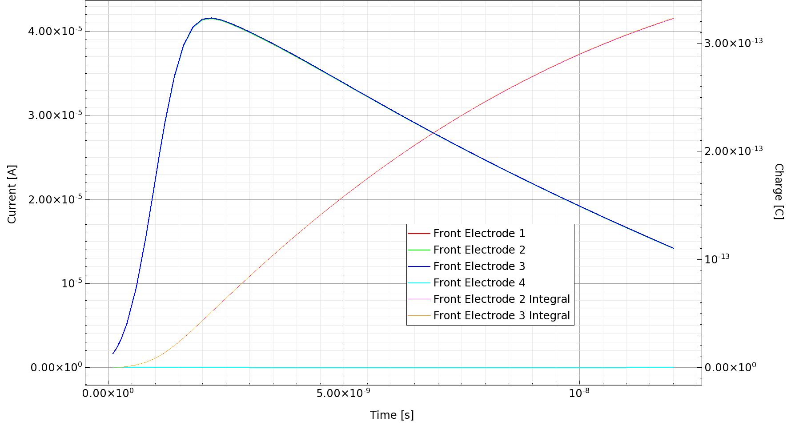
100V

Slide 8
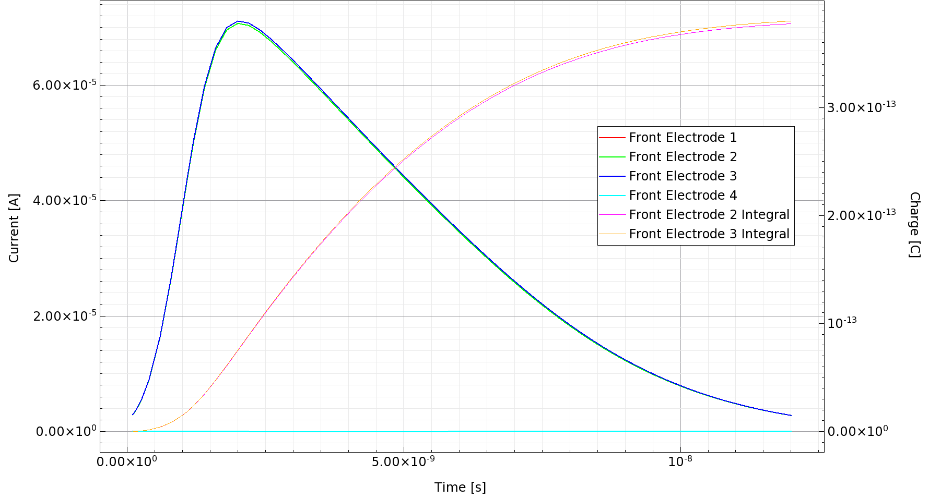
150V

Slide 9
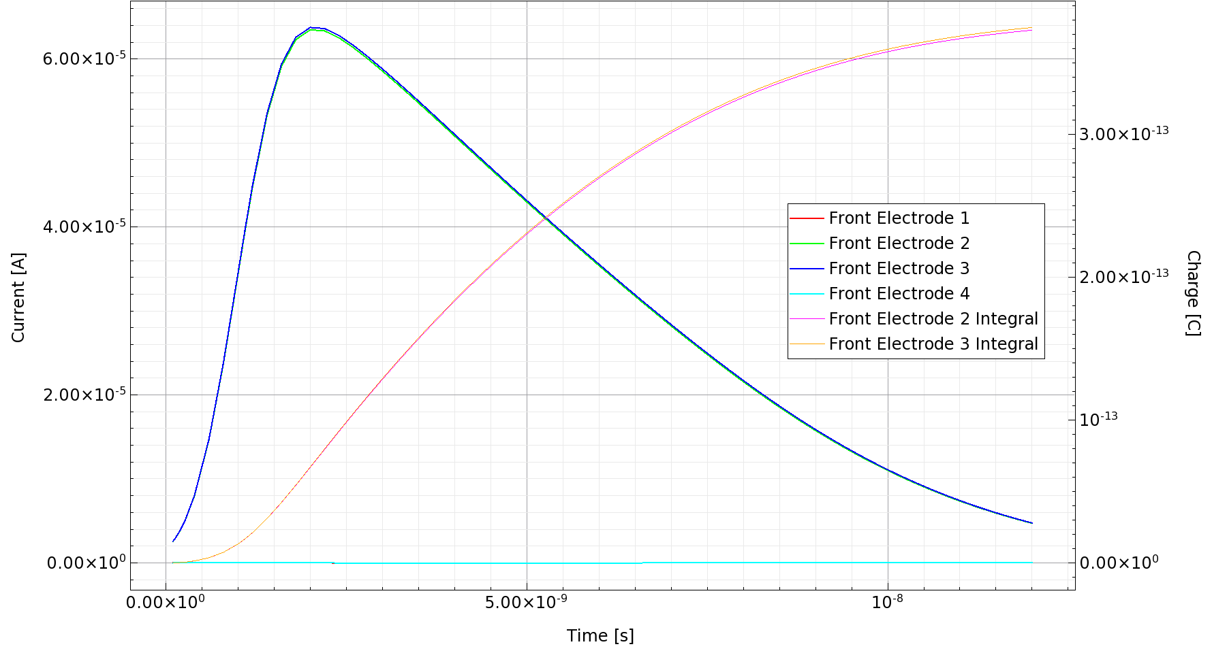
200V

Slide 10
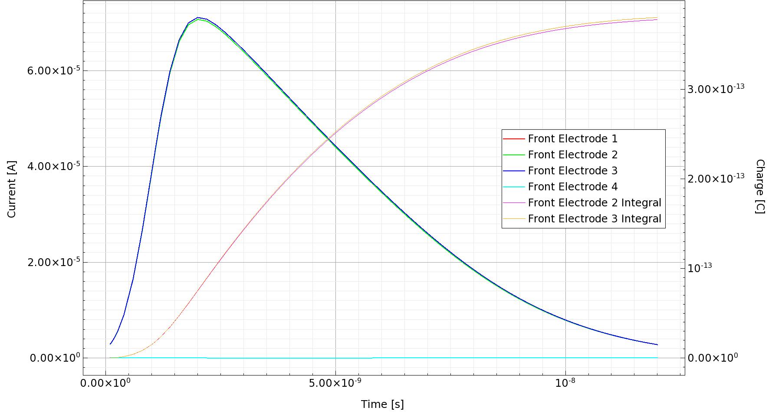
250V

Slide 11
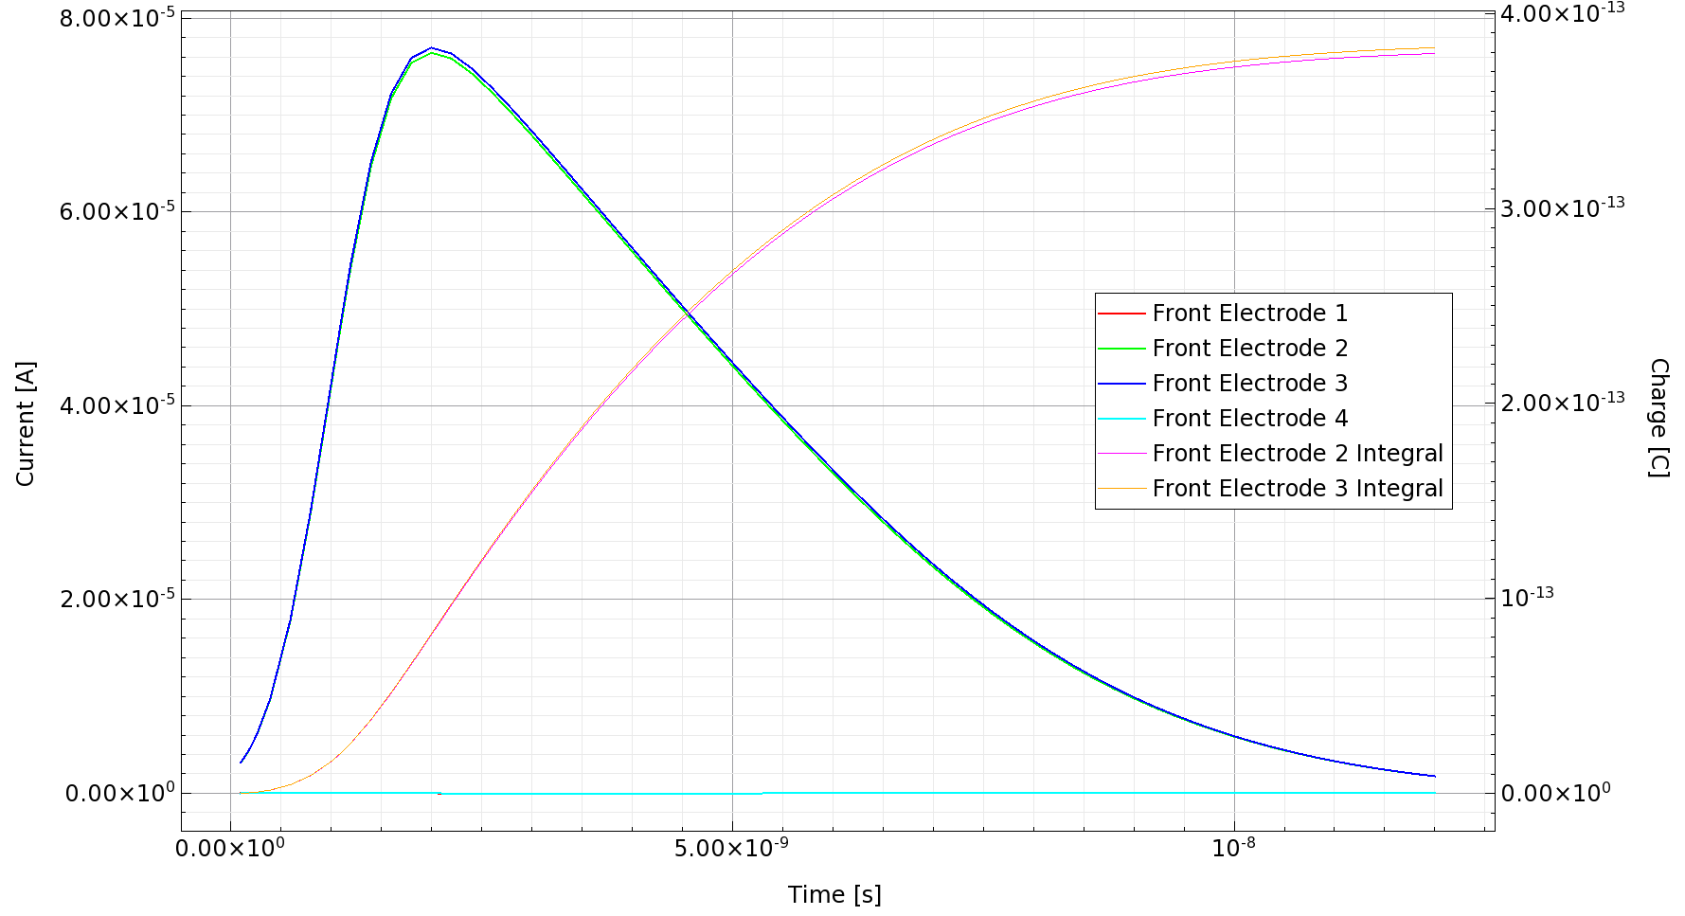
300V

Slide 12
Voltage [V] | Charge [${10}^{−13}C$]
50 | 2.19
100 | 3.23
150 | 3.78
200 | 3.74
250 | 3.79
300 | 3.81

